Slide 1
Germen project
Eyad billeh

Slide 2
Ich gehe auf Schule um seiben uhr

Slide 3
Ich spiele um drei Fußball

Slide 4
Ich speile playstaion um acht uhr

Slide 5
Ich habe frühstücke um sechs uhr

Slide 6
Amittag Koch ich eier

Slide 7
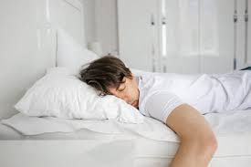
Ich schlafe um zwolf uhr

